Slide 1
Министерство науки и высшего образования Российской Федерации ФЕДЕРАЛЬНОЕ ГОСУДАРСТВЕННОЕ БЮДЖЕТНОЕ ОБРАЗОВАТЕЛЬНОЕ УЧРЕЖДЕНИЕ ВЫСШЕГО ОБРАЗОВАНИЯ «ОРЕНБУРГСКИЙ ГОСУДАРСТВЕННЫЙ УНИВЕРСИТЕТ»
Институт менеджмента, экономики и предпринимательства Кафедра экономической теории, региональной и отраслевой экономики
Лекции по дисциплине
«Контроллинг»
Организационно-методические основы создания системы контроллинга в организации
.
Шлифер Е.В.
Оренбург 2024

Slide 2
Цель:
Рассмотреть теоретические основы создания контроллинга в организации
Вопросы
2.1 Место службы контроллинга в организационной структуре организации.
2.2 Внедрение и предпосылки формирования системы контроллинга в организации.
2.3 Возможные варианты внедрения контроллинга
2.4 Информационные потоки в организации в системе контроллинга.
2.5 Профессиональные и личностные качества контроллера

Slide 3
Список использованных источников
Основная литература
Контроллинг : учебник / A.M. Карминский, С.Г. Фалько, А.А. Жевага, Н.Ю. Иванова ; под ред. A.M. Карминского, С.Г. Фалько. — 4-е изд., испр. и доп. — Москва : ИНФРА-М, 2024. — 252 с. — (Высшее образование: Магистратура). — DOI 10.12737/1894388. - ISBN 978-5-16-017877-6.
Контроллинг: теория и практика : учебник и практикум для вузов / С. В. Осипов [и др.] ; под общей редакцией С. В. Осипова. — Москва : Издательство Юрайт, 2024. — 145 с. — (Высшее образование). — ISBN 978-5-534-08402-3. — Текст : электронный // Образовательная платформа Юрайт [сайт]. с. 28 — URL: https://urait.ru/bcode/536216/p.28 (дата обращения: 11.09.2024).
Дополнительная литература
Матвеев В.С. Разработка организационно-экономических методов и моделей управления промышленным предприятием на основе системы параметрического контроллинга: 08.00.05: Автореф. дис. . . . канд.экон. наук / МГТУ им. Н.Э. Баумана. М., 2007. 16 с.
Куликова, Т. А. Контроллинг : учебное пособие / Т. А. Куликова. — Пенза : ПГУ, 2018. — 116 с. — ISBN 978-5-907102-60-6. — Текст : электронный // Лань : электронно-библиотечная система.
Сигидов, Ю. И. Взаимосвязь контроллинга и управленческого учета : монография / Ю.И. Сигидов, М.С. Рыбянцева. — Москва : ИНФРА-М, 2024. — 169 с. + Доп. материалы [Электронный ресурс]. — (Научная мысль). — DOI 10.12737/12714. - ISBN 978-5-16-010589-5.
Юсупова, С. Я. Контроллинг : учебник : [16+] / С. Я. Юсупова, М. В. Бойкова. – 3-е изд. – Москва : Дашков и К°, 2022. – 368 с. – ISBN 978-5-394-04760-2.
Фалько, С. Г. Контроллинг: подготовка управленческих решений в реальном масштабе времени / С. Г. Фалько, В. А. Волочиенко, С. В. Васильев. – Москва : Некоммерческое партнерство "Объединение контроллеров", 2019. – 200 с. – ISBN 978-5-906526-21-2. – EDN UACEMY

Slide 4
2.1 Место службы контроллинга в организационной структуре организации
Для того чтобы стало возможным воплотить идеи контроллинга в жизнь, на конкретном предприятии должна быть создана собственная система контроллинга, которая будет иметь собственные ресурсы: материальные, информационные, программные, методические и кадровые. На практике это означает, что на предприятии должен быть открыт новый инвестиционный проект по созданию такой системы.
Для реализации проекта необходима постановка задачи создания системы контроллинга, которая должна быть понятна заказчику — руководителю предприятия, всем участникам проекта и коллективу предприятия. Для постановки задачи создания системы контроллинга целесообразно разработать несколько моделей.

Slide 5

Требования при создании службы контроллинга
1. Служба контроллинга должна иметь возможность получать необходимую ей информацию из бухгалтерии, финансового отдела, планово-экономического отдела, службы сбыта и службы материально-технического снабжения.
2. Служба контроллинга должна иметь возможность и полномочия организовывать с помощью других экономических служб сбор дополнительной информации, требуемой ей для анализа и выводов, но не содержащейся в существующих документах финансово-экономических служб.
3. Служба контроллинга должна иметь возможность внедрять новые процедуры сбора аналитической информации на постоянной основе. Вопрос о выплате компенсации сотрудникам других служб за увеличение нагрузки должны решать руководители, для которых предназначена информация службы контроллинга.
4. Служба контроллинга должна иметь возможность быстро доводить информацию до сведения высшего руководства предприятия.
5. Служба контроллинга должна быть независимой от той или иной финансово-экономической службы.

Slide 6
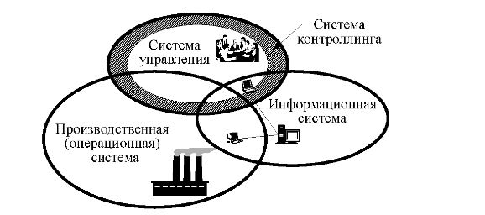
Место системы контроллинга в сложной системе предприятия
Система контроллинга выполняет сервисные функции координации работы функциональных подразделений, методического обоснования наиболее важных управленческих решений.
Принятие же самих управленческих решений осуществляется руководителями предприятия

Slide 7
Возможны 2 варианта встраивания подразделения контроллинга в существующую организационную структуру предприятия:
1) служба контроллинга включается в планово-экономический или финансовый отдел;
2) служба контроллинга является полностью самостоятельной.
Во втором случае возможны:
•линейно-функциональное подчинение руководству;
•штабное подчинение руководителю.
Способы организации самой службы контроллинга на практике весьма вариативны,
однако можно выделить наиболее общие подходы:
•в соответствии с функциями менеджмента (планирование, контроль, учет, анализ
или внутренний аудит);
•по функциональным подразделениям (контроллинг маркетинга, логистики, закупок, производства, персонала и т. д.).

Slide 8

2.2 Внедрение системы контроллинга в организации. Предпосылки формирования системы контроллинга в организации
Цель создания системы контроллинга — подготовка и принятие в системе управления предприятием обоснованных решений, направленных на достижение глобальных стратегических и оперативных целей предприятия

Slide 9
Факторы, влияющие на облик создаваемой
системы контроллинга
Фактор 1 — это достигнутый уровень развития предприятия или этап его жизненного цикла. Исследователи утверждают, что каждый этап развития приводит предприятие к очередному внутреннему кризису, преодоление которого открывает возможность перехода на новую, более высокую ступень развития.
«Дилемма профессионализма»
Контроллинг: теория и практика : учебник и практикум для вузов / С. В. Осипов [и др.] ; под общей редакцией С. В. Осипова. — Москва : Издательство Юрайт, 2024. — 145 с. — (Высшее образование). — ISBN 978-5-534-08402-3. — Текст : электронный // Образовательная платформа Юрайт [сайт]. с. 97 — URL: https://urait.ru/bcode/536216/p.97 (дата обращения: 11.09.2024).

Slide 10
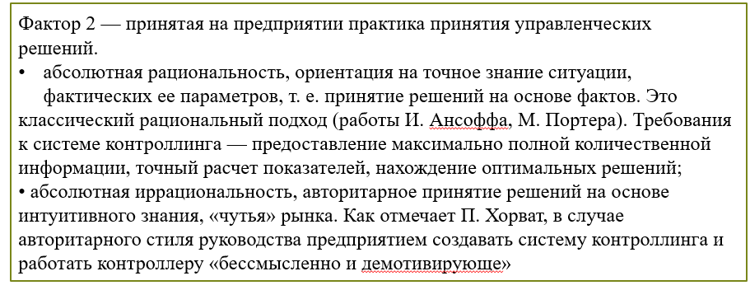

Slide 11
Фактор 3 — уровень профессиональной подготовки руководителя. Чем выше уровень профессионализма руководителя, тем более глубокие аналитические возможности следует закладывать в облик проектируемой системы контроллинга. Чем ниже уровень профессионализма руководителя, тем больше обучающих и подсказывающих элементов следует закладывать в облик проектируемой системы контроллинга
Фактор 4 — темпы изменений на внешнем рынке, на котором работает предприятие. Требования к облику системы контроллинга при высоких темпах изменений на рынках — акцент на получении и анализе внешней информации, подготовке вариантов быстрой, оперативной трансформации бизнеса с целью адаптации к быстро меняющейся ситуации на рынке. Практическое отсутствие стратегической составляющей контроллинга

Slide 12
Предпосылки создания системы контроллинга на предприятиях:
– «ухудшение в сравнении с подобными предприятиями экономических показателей»;
– «появление новых или изменение целей в сложившихся условиях функционирования»;
– «отсутствие согласования целей».

Slide 13

2.3 Фазы внедрения контроллинга. Темпы внедрения, возможные варианты внедрения контроллинга
Выделяются следующие фазы внедрения контроллинга:
1 – принятие решения;
2 – вхождение в «двери» предприятия;
3 – «вживание» контроллинга в текущую деятельность предприятия;
4 – занятие прочных позиций;
5 – рост значимости и объема функций контроллинга.
Выделяют три наиболее распространенных подхода к темпам внедрения контроллинга на предприятии:
«малыми шагами»,
интенсивным и быстрым изменением,
планируемой эволюцией

Slide 14
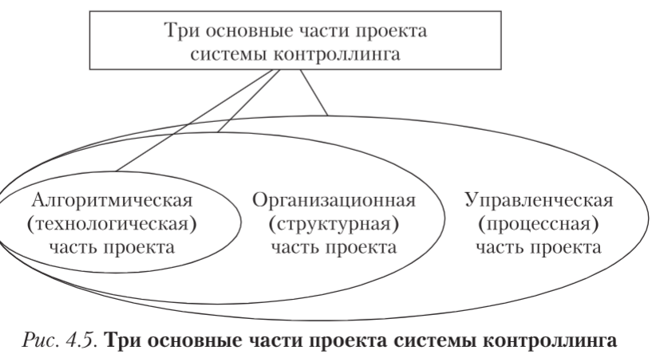

Slide 15
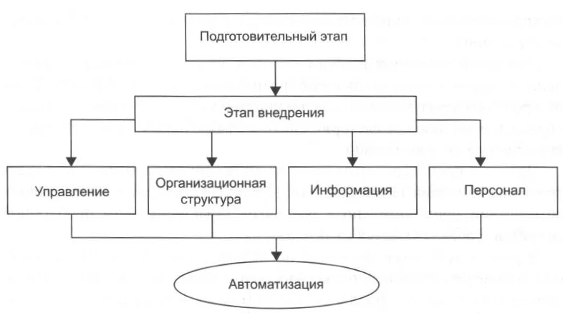
Этапы внедрения контроллинга

Slide 16
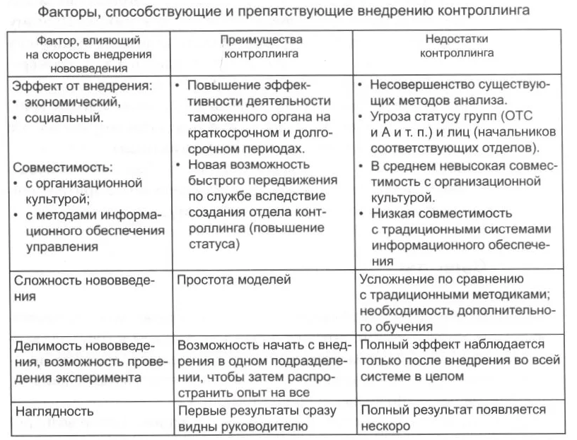

Slide 17
В производственной практике встречаются три основных варианта организации службы контроллинга:
1. Объединение контроллинга с другим отделом (Финансы и контроллинг, Планирование и контроллинг);
2. Служба контроллинга прямо подчиняется руководителю фирмы предприятия и представляет собой особую иерархию;
3. Служба контроллинга приобретает вид самостоятельного отдела, подчиненного линейной функцией управления.

Slide 18
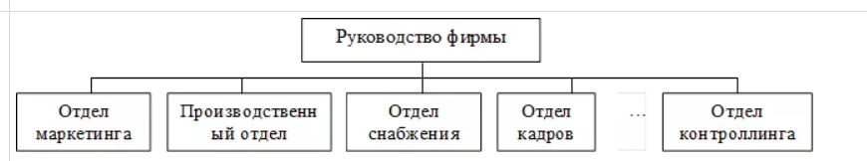
Возможные варианты внедрения контроллинга
Наиболее эффективным представляется использование линейная структура управления , обозначающая, что служба контроллинга имеет такой же статус, как и любой другой отдел

Slide 19
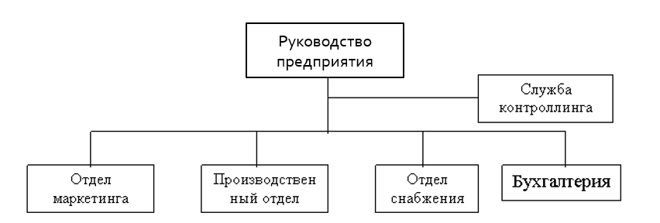
Если контроллинг вводится как штатная единица, то контроллер подчиняется непосредственному руководству предприятия. Эта позиция получила наиболее широкое распространение. По этому пути пошло большинство фирм Европы. Этот путь выбрали и российские экономические структуры (банки, ассоциации предприятий).

Slide 20
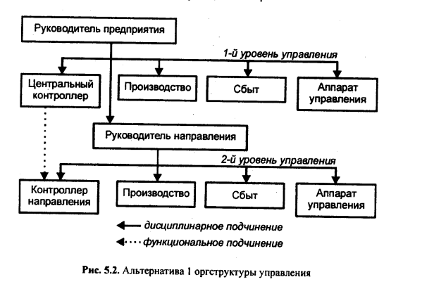
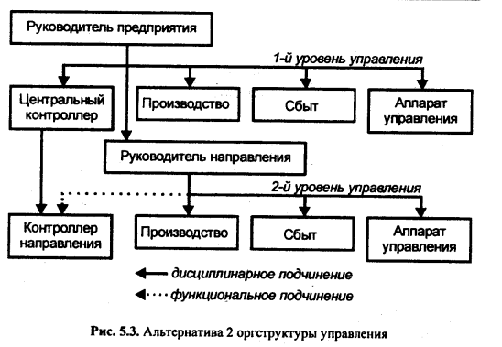
Линейная структура управления

Slide 21
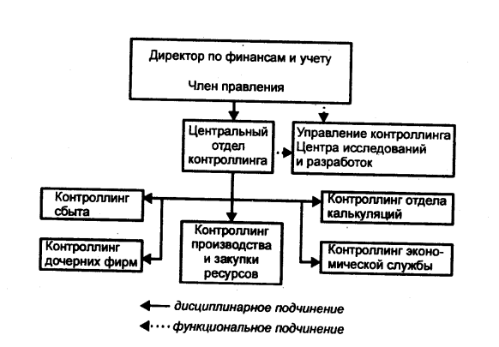
Организационная структура службы контроллинга «Порше»

Slide 22
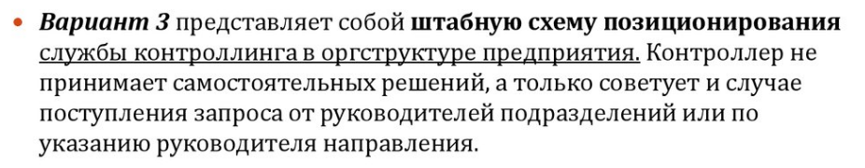
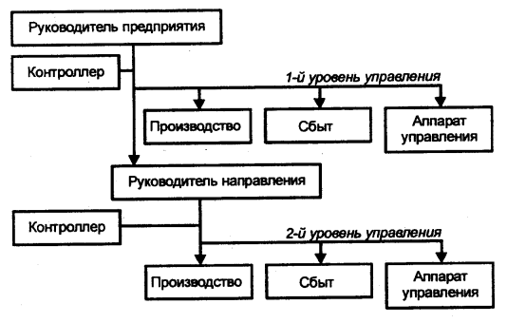

Slide 23
2.4 Информационные потоки в организации в системе контроллинга
Информационные потоки – это физическое перемещение
информации от одного сотрудника предприятия к другому или от одного подразделения к другому
Система информационных потоков – совокупность физических
перемещений информации, которая дает возможность осуществить какой-либо процесс, реализовать какое-либо решение. Наиболее общая система информационных потоков – это сумма потоков информации, которая позволяет предприятию вести финансово-хозяйственную деятельность.
Информационная логистика

Slide 24
Наиболее распространенный метод анализа информационных потоков – составление графиков информационных потоков.
Каждый информационный поток – единичное перемещение
информации – имеет следующие признаки:
− документ (на чем физически содержится информация);
− проблематика (к какой сфере деятельности предприятия
относится информация: к закупкам, к сбыту продукции, к закрытию
месяца и получению сводных затрат, к планированию и т. д.);
− исполнитель (человек, который эту информацию передает);
− периодичность (частота передачи ежемесячно, ежеквартально,
ежедневно и т. д.).
Кроме этого, на предприятии существуют два основных уровня
детализации информационных потоков:
- на уровне всего предприятия, где детализация производится до
уровня цеха (подразделения), т. е. информация передается между цехами
и службами предприятия;
- на уровне цеха (подразделения) предприятия, где детализация
производится до уровня рабочего места, т. е. информация передается
между работниками цеха и связанных с цехом служб.

Slide 25
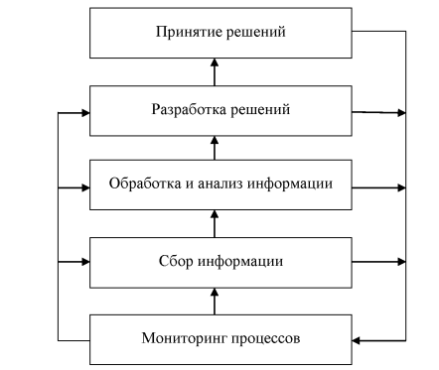
В современной информационной системе можно выделить следующие основные модули
Финансово-экономический
Трудовой
Логистический
Производственный
Маркетинговый
Структурно-функциональная схема процесса
информационного взаимодействия

Slide 26
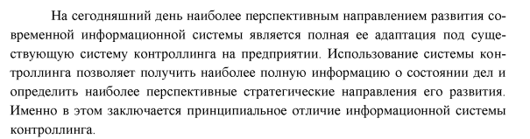
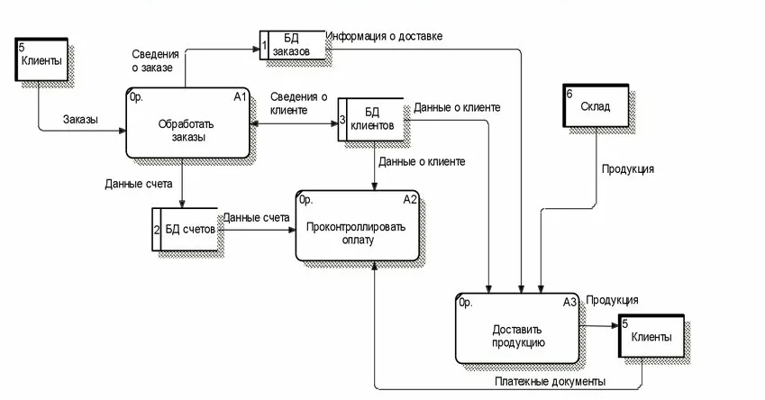
Пример схемы информационных потоков

Slide 27
На практике
Автоматизация
SAP R/3 1C
При внедрении не забываем принципы контроллинга ( эффективность, экономичность, целесообразность, документированность)
Турбо 9

Slide 28
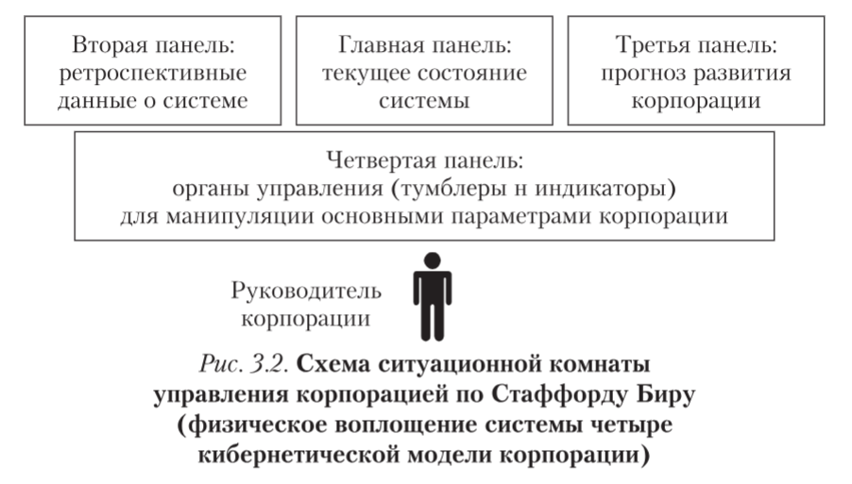
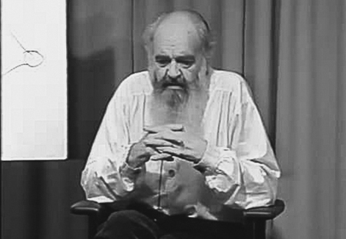
Anthony Stafford Beer (1926-2002 гг.) — британский кибернетик, теоретик и практик в области исследования операций второй волны кибернетики. Был первым, кто применил кибернетику для создания систем управления предприятием

Slide 29
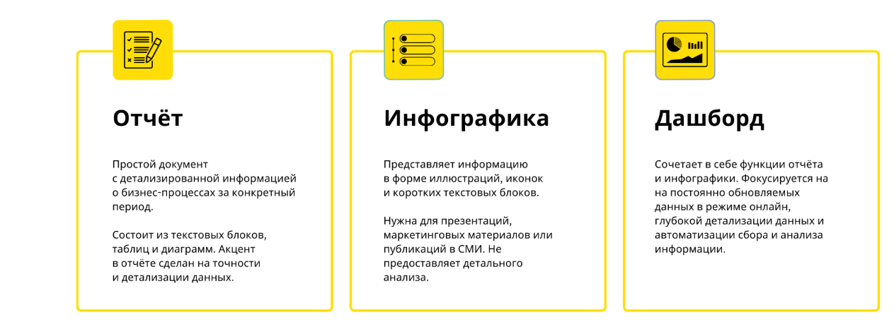

Slide 30
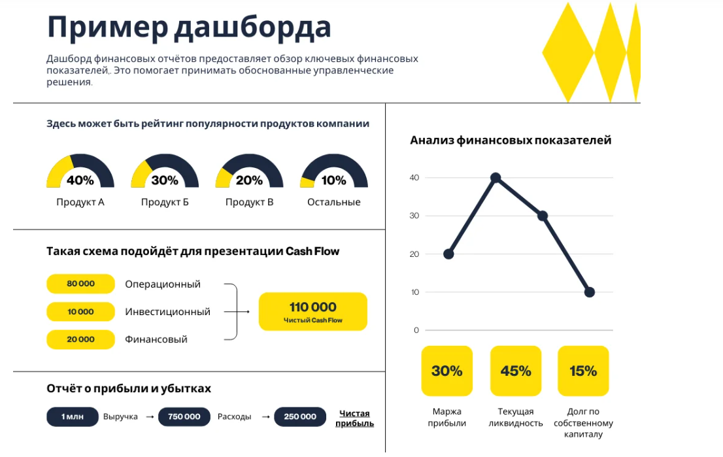

Slide 31
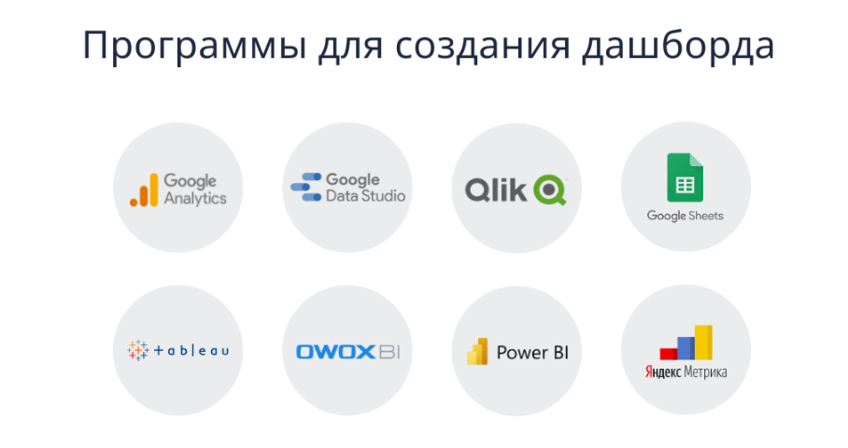

Slide 32
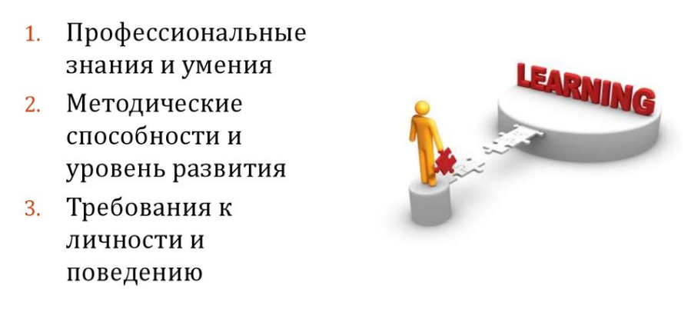
2.5 Профессиональные и личностные качества контроллера
Профессиональные знания и умения
Методические способности и уровень развития
Требования к личности и поведению

Slide 33
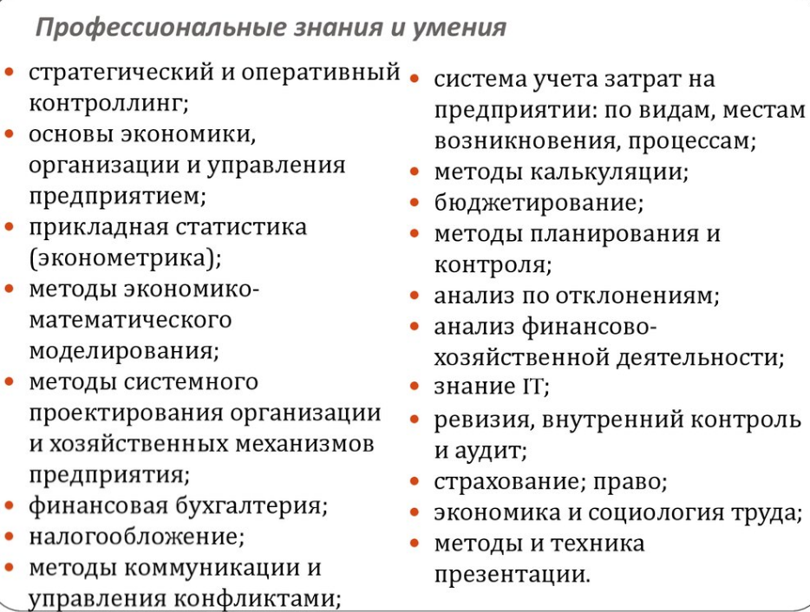

Slide 34
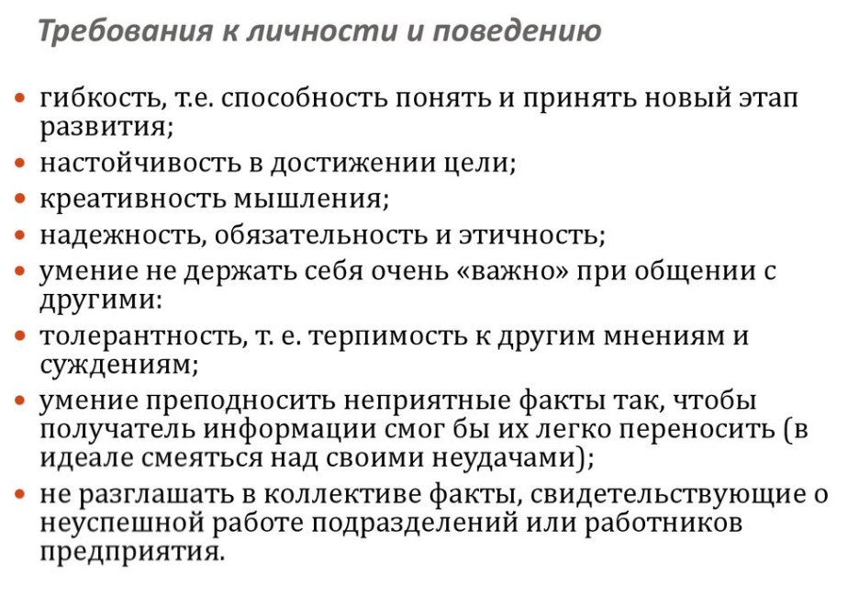

Slide 35
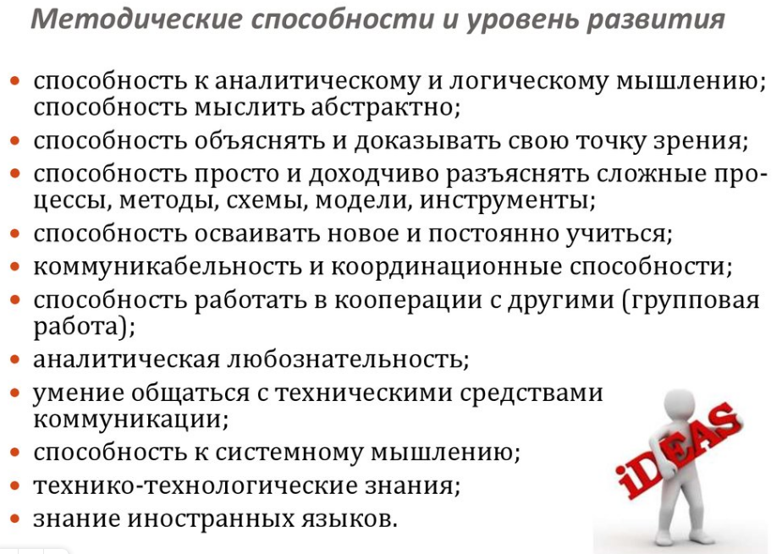

Slide 36
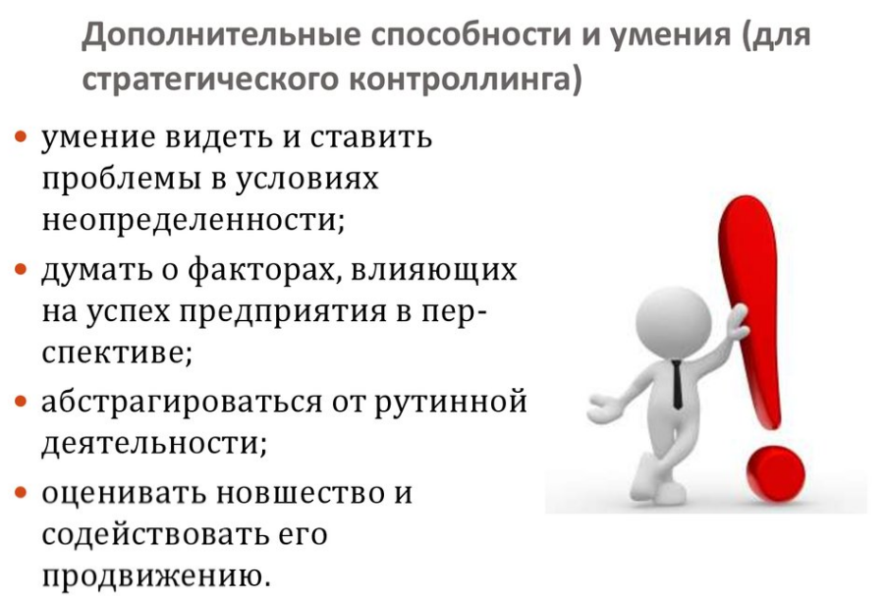

Slide 37
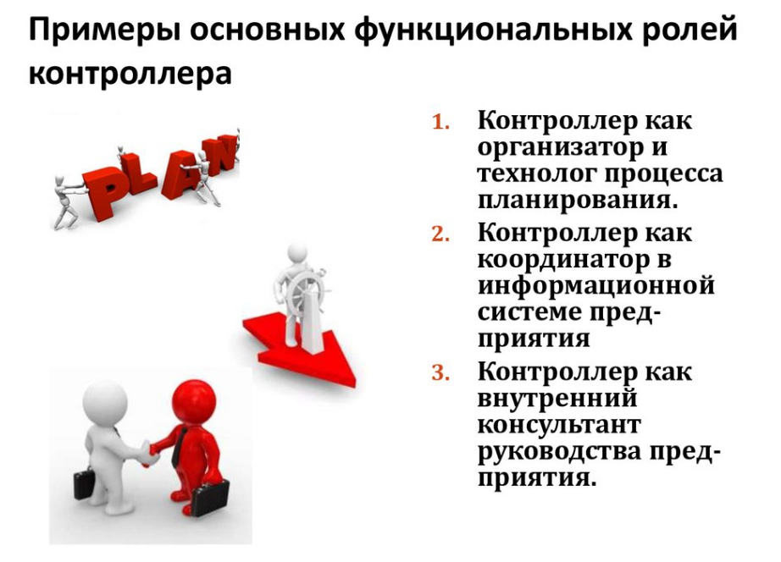

Slide 38
